Slide 1


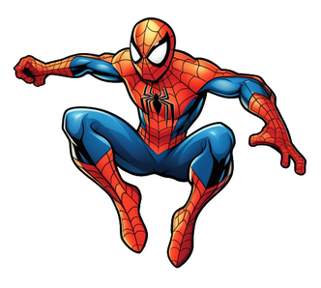


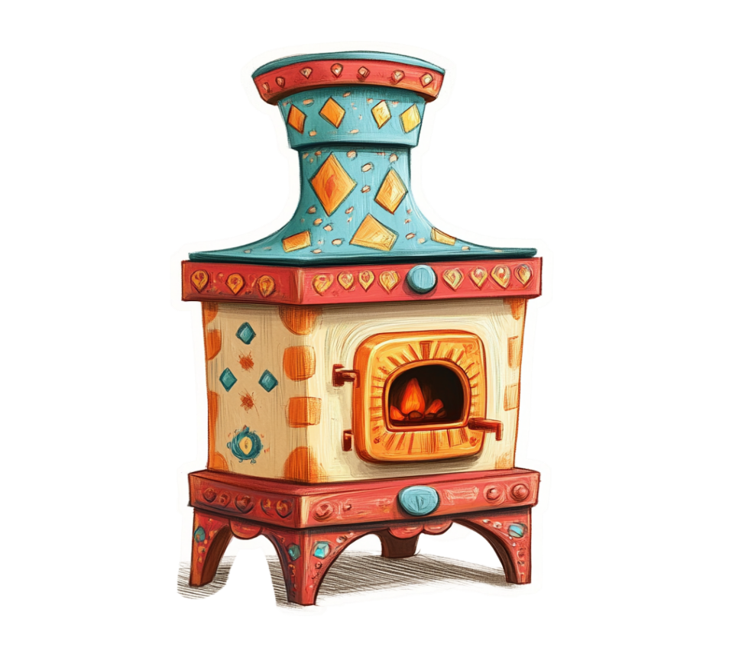



Яч-яч-яч – у мене новий
Очка-очка-очка –
є у мами
Іч-іч-іч – розтопили
Ічка-ічка-ічка – горить
Юч-юч-юч – металевий

